Slide 1

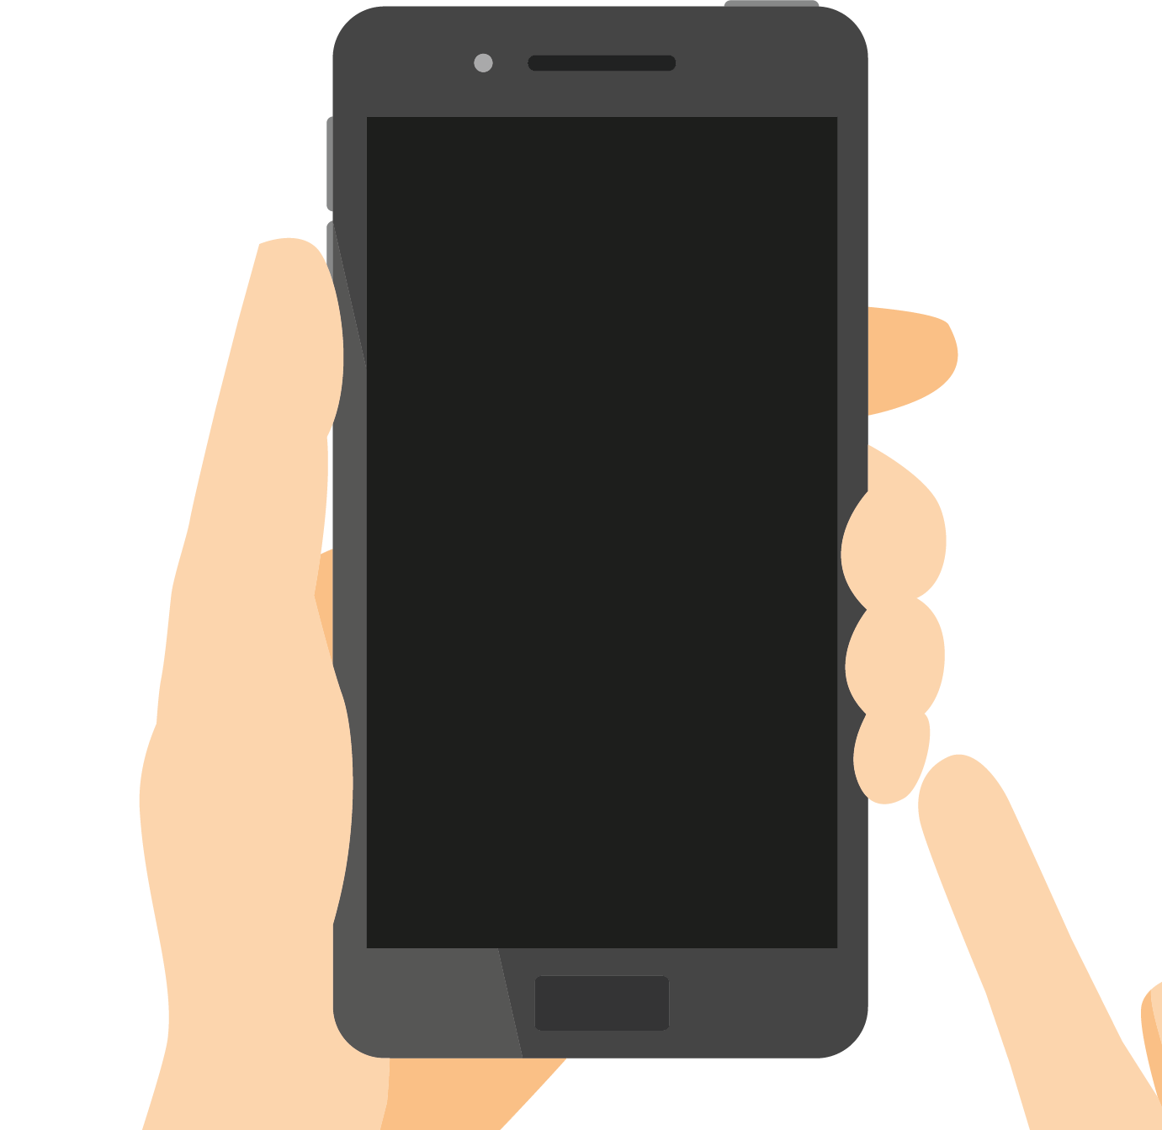










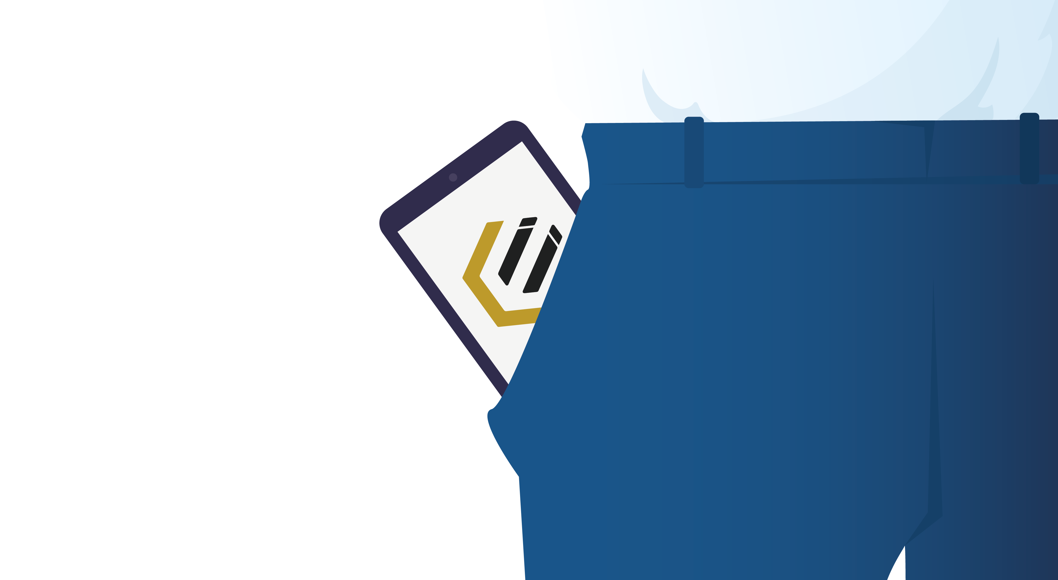


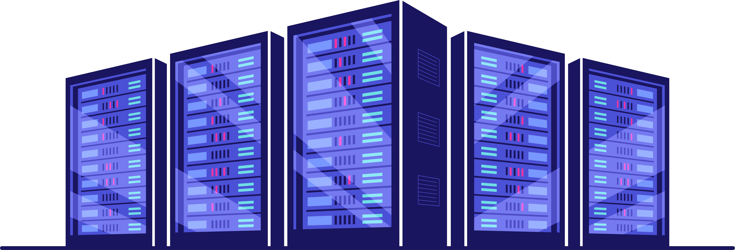
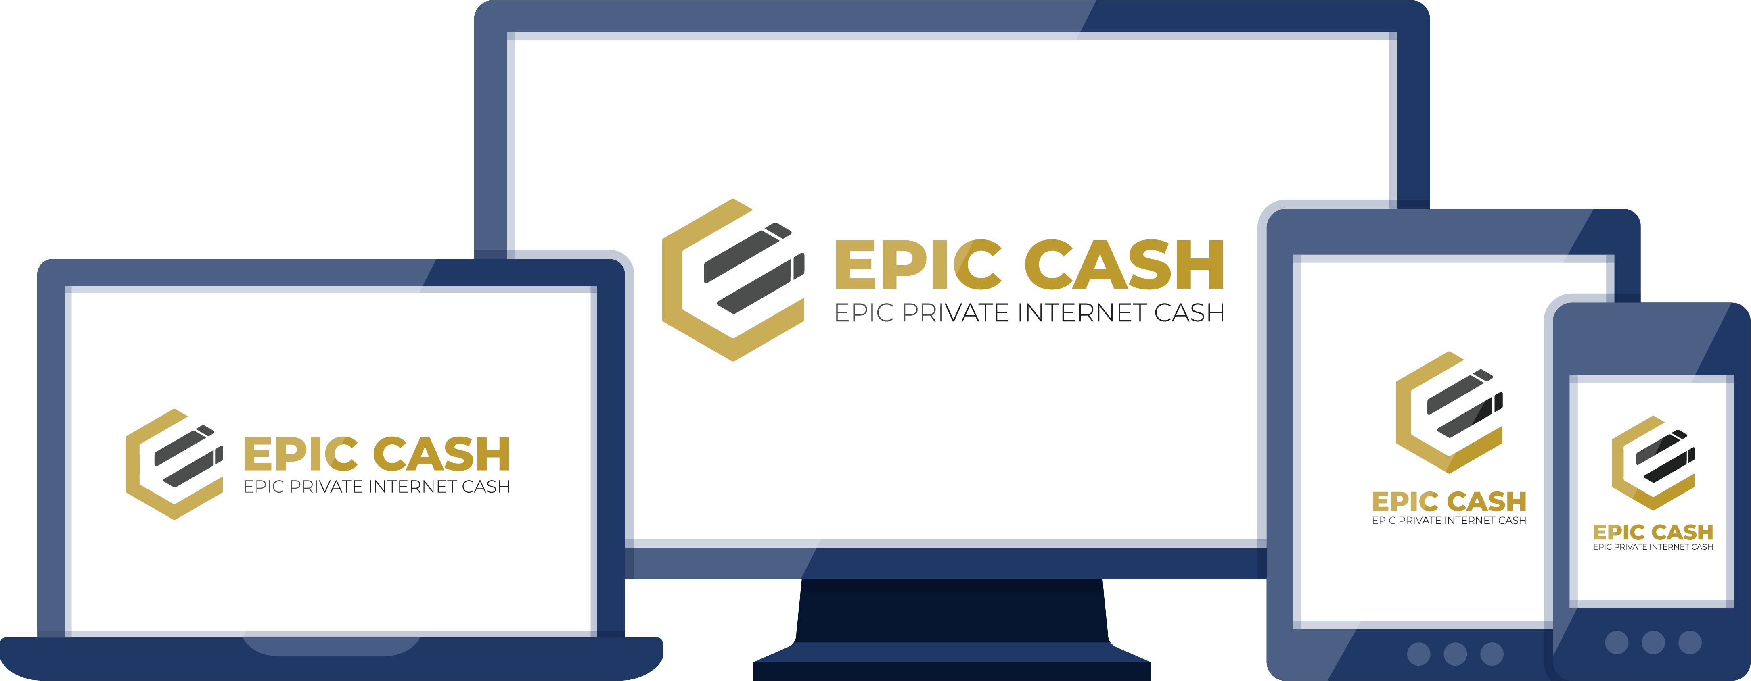
DU BENUTZT KEIN SMARTPHONE MEHR AUS DEM JAHR 2009, WARUM EINE VERALTETE BLOCKCHAIN NUTZEN?
SPEICHERPLATZ ERFORDERLICH
280GB
1.3GB
TRANSAKTIONEN
$25
1/40
¢
10 MINUTEN
1 MINUTE
DATENDURCHSATZ
5
15
TRANSAKTIONEN PRO SEKUNDE
TRANSAKTIONEN PRO SEKUNDE
PRIVATSPHÄRE
20
1
0
SCHRITTE
STUNDE
SCHRITTE
SOFORT
MOBILGERÄT
VERTRAUEN VON DRITTANBIETERN ERFORDERLICH, UM AUF DEM MOBILGERÄT ZU LAUFEN
DAS GESAMTE SYSTEM PASST IN DEINE HOSENTASCHE
MINING
NUR MIT SPEZIELLER AUSRÜSTUNG (HAUPTSÄCHLICH IN RECHENZENTREN)
AUF GEWÖHNLICHEN COMPUTERN
(FÜR JEDEN MÖGLICH)
V05, Feb 2021 / Epicenter.epic.tech/deutsch

